Slide 1
2022论文答辩
复杂经济网络的节点重要性和系统效应研究

Slide 2
01
产业网络体系
由于某个区域的产业受多方面因素的影响而且这些影响相互关联，计量经济学的方法已经不能描述产业网络体系的特征。
02
对比传统方法优势
网络分析打破了各个区域的各个产业的孤立性，能更加系统地考虑区域间联系。
03
使用区域间投入产出表的好处
为区域间投入产出表本质上是生产资料由生产端到消费端的转移，能反映任意区域的各个产业到其他区域的各个产业的投入产出转化关系以及任意区域的各个产业的生产资料的来源部门以及产成品的流出部门.
04
研究意义
优化产业布局，提升区域经 济发展水平，更好地落实区域经济协同发展战略。

Slide 3
01
网络构建原理
章节 PART

Slide 4
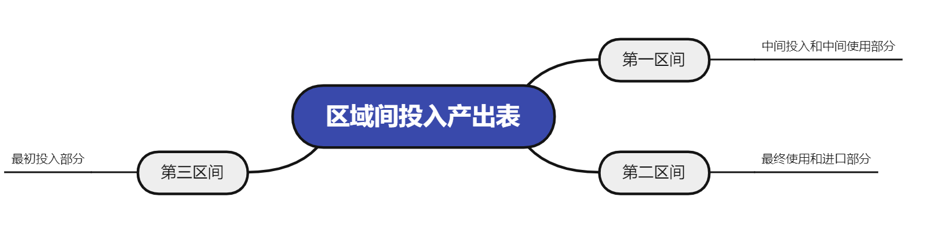

区域间投入产出表
$$X_{i}^{s}=\sum{A_{ij}^{st}}+F_{i}^{s}=\sum{a_{ij}^{st}X_{i}^{s}+F_{i}^{s}}$$
投入产出表的供求平衡原则:

Slide 5







产业关联网络的构建 :（有权有向）
$$y_{i}=z_{i}ς_{i}𝓁_{i}^{α_{i}}\prod_{j=1}^{n}{x_{ji}^{a_{ji}}}$$
$$y_{i}=\left(z_{i}\right)\left(α_{i}^{−α_{i}}𝓁_{i}^{α_{i}}\right)\prod_{j=1}^{n}{\left(a_{ji}^{−a_{ji}}x_{ji}^{a_{ji}}\right)}$$
生产函数:
企业利润:
$$π_{i}=p_{i}y_{i}−w𝓁_{i}−\sum_{j=1}^{n}{p_{j}x_{ji}}$$
$$a_{ij}=\frac{p_{i}x_{ij}}{p_{j}y_{j}}$$
$$u\left(c_{1},…,c_{n}\right)=\sum_{i=1}^{n}{β_{i}\ln{\frac{c_{i}}{β_{i}}}}$$
$$p_{i}y_{i}=c_{i}p_{i}+\sum_{j=1}^{n}{x_{ij}p_{i}}=$$
$$β_{i}w+\sum_{j=1}^{n}{a_{ij}p_{j}y_{j}}$$
消费者效用与市场均衡:
参数说明:
$z_{i}$表示Hicks中性的生产率冲击（对劳动和资本的冲击相同）
$𝓁_{i}$为产业i的劳动力投入
$x_{ji}$为产业i使用产业j所生产中间品的投入（资本投入）
$α_{i}$为劳动在生产技术中的份额
$α_{ji}$为中间品投入在生产技术中的份额

Slide 6



空间关联网络的构建 : （有权无向）
$$ω_{st}^{S}=\frac{θ_{st}}{d_{st}^{γ_{st}}}$$
关联强度基本度量形式:
两个区域之间的地理空间距离：
$$d_{st}=R⋅\arccos\left[\cos\left(α_{s}−α_{t}\right){cosβ}_{s}{{cosβ}_{t}{+}}{sinβ}_{s}{+}{sinβ}_{t}\right]$$
$$γ_{st}=f\left(\left(\frac{T_{s}^{F}}{\sum_{s=1}^{m}{T_{s}^{F}}}+\frac{T_{s}^{P}}{\sum_{s=1}^{m}{T_{s}^{P}}}\right)\left(\frac{T_{t}^{F}}{\sum_{t=1}^{m}{T_{t}^{F}}}+\frac{T_{t}^{P}}{\sum_{t=1}^{m}{T_{t}^{P}}}\right)\right)$$
距离摩擦系数：
参数说明:
$d_{st}$为两个区域之间的地理空间距离
$γ_{st}$为待估的参数，是两个区域之间的距离摩擦系数，衡量了地理距离对联系强度的影响程度
$θ_{st}$是调整系数，用于对结果进行标准化处理，需要根据数据情况来分别处理
$\left(α_{s},β_{s}\right)$和$\left(α_{t},β_{t}\right)$分别为区域s和区域t经济中心的经纬度坐标
$T_{s}^{F}$和$T_{s}^{P}$分别表示地区s的年客运量和年货运量

Slide 7




空间产业关联网络的构建 : （有权有向）
$$θ_{st}=\frac{y_{s}y_{t}}{\sum_{s,t=1}^{m}{\frac{y_{s}y_{t}}{d_{st}^{γ_{st}}}}}$$
$$ω_{is,jt}^{IS}=p_{is}x_{is,jt}$$
$ω_{is,jt}^{IS}=ω_{ij}^{I}ω_{st}^{S}$，满足$\sum_{s,t=1}^{m}{ω_{is,jt}^{IS}}=ω_{ij}^{I}$
$$ω_{st}^{S^{I}}=\sum_{i,j=1}^{n}{ω_{is,jt}^{IS}}$$
$$p_{is}y_{is}=c_{is}p_{is}+\sum_{j=1}^{n}{\sum_{t=1}^{m}{x_{is,jt}p_{is}}}=β_{is}w+\sum_{j=1}^{n}{\sum_{t=1}^{m}{a_{is,jt}p_{jt}y_{jt}}}$$

Slide 8
02
网络构建
章节 PART

Slide 9
数据来源
（1）2017年的全国投入产出表来源于国家统计局：
（2）2017年的原始的数据为149个部门，参考42部门的全国投入产出表分类，结合现有的数据信息，本文将149个部门的数据合并成了45个部门。
（3）各行政区各个行业的增加值数据、城市地理信息数据和各区域客运量和货运量数据源于《2018中国统计年鉴》和《2018中国工业统计年鉴》。
构建结果
（1）本文构建了具有1395个节点和1946025条边的有权有向的产业空间网络。
（2）该网络以31个区域的45个细分行业为节点，以跨地区的各个行业间的投入产出关系为关联边。

Slide 10
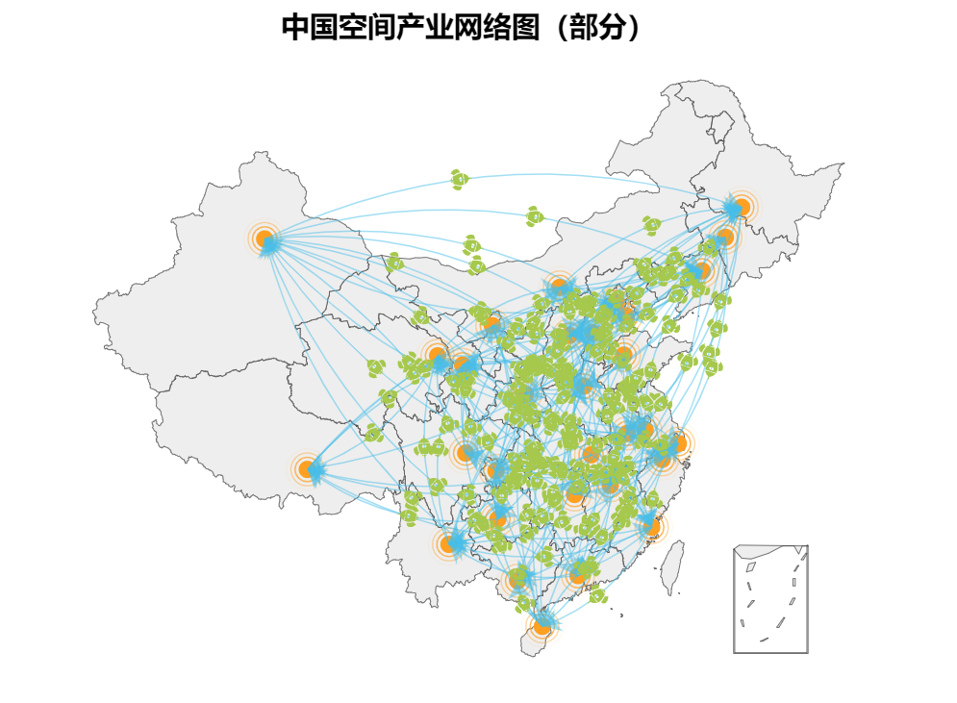

Slide 11
03
网络分析
章节 PART

Slide 12
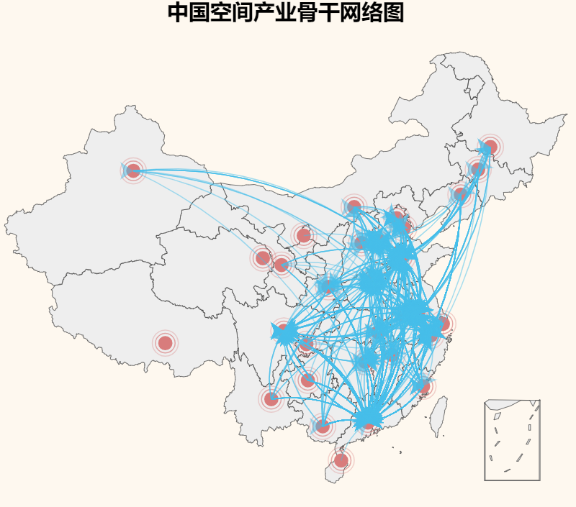
网络结构分析
北部沿海经济区、东部沿海经济区、东南沿海经济区、长江上中游经济区、珠江上中游经济区的密集聚集现象较为明显

Slide 13
基于传统复杂网络算法的分析——PageRank算法
PageRank算法最初是由谷歌提出的网页排序算法，其基本想法是在有向图上定义一个随机游走模型，即一阶马尔可夫链，描述随机游走者沿着有向图随机访问各个结点的行为。
空间产业 | PR值排名
广东其他第三产业 | 1
广东电子通信 | 2
江苏其他第三产业 | 3
江苏化学制品 | 4
江苏交通运输 | 5
江苏建筑业 | 6
山东化学制品 | 7
江苏电气机械 | 8
江苏电子通信 | 9
广东批发零售 | 10
河北黑色金属 | 11
广东金融 | 12
江苏纺织业 | 13
江苏普通机械设备 | 14
广东电气机械 | 15
广东运输邮政 | 16
山东其他第三产业 | 17
山东食品加工 | 18
北京其他第三产业 | 19
广东建筑业 | 20

Slide 14
HITS算法
HITS将一个产业的供应和需求分开来看，分别从供应和需求的角度出发，考量某节点（即某个省份的特定产业）的重要性。
空间产业 | Hub值全国排名 | PR值全国排名
广东电子通信 四川电子通信 重庆电子通信 广东其他第三产业 广东电气机械 广东批发零售 广西电子通信 广东金融 四川其他第三产业 江苏电子通信 广东运输邮政 广东房地产 陕西电子通信 广东普通机械设备 广东建筑业 广东交通运输 贵州电子通信 广东专用机械设备 广东电热生产供应 四川金融 | 1 2 3 4 5 6 7 8 9 10 11 12 13 14 15 16 17 18 19 20 | 2 39 65 1 15 10 145 12 28 9 16 30 289 68 20 49 439 116 25 80

Slide 15
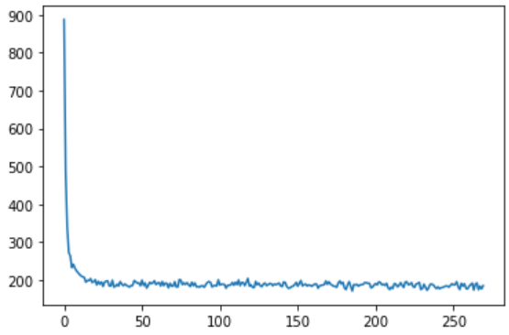
变分自编码器的聚类
自编码是一种以重构输入信号为目标的神经网络。它是无监督学习领域中的一种，可以自动从无标注的数据中学习特征。
空间产业 | 分类 |  | 空间产业 | 分类 | 空间产业 | 分类
河北金属制品 | 1 | 江苏水的生产供应 |  | 2 | 浙江非金属矿采选 | 2
河北普通机械设备 | 1 | 江苏建筑业 |  | 3 | 浙江食品加工 | 2
河北专用机械设备 | 1 | 广东批发零售 |  | 2 | 浙江食品制造 | 8
江苏交通运输 | 3 | 广东运输邮政 |  | 2 | 浙江饮料制造 | 8
江苏电气机械 | 3 | 广东住宿餐饮 |  | 2 | 浙江烟草制品 | 9
江苏电子通信 | 3 | 广东金融 |  | 2 | 四川纺织业 | 10
山东仪器仪表 | 4 | 广东房地产 |  | 4 | 浙江纺织服装服饰 | 5
江苏其他制造产品 | 3 | 江苏其他第三产业 |  | 4 | 浙江皮革制品 | 5
江苏废弃资源回收加工 | 3 | 浙江农业 |  | 7 | 广西木材加工 | 7
江苏电热生产供应 | 3 | 浙江煤炭开采 |  | 7 | 浙江家具 | 4
江苏燃气生产供应 | 2 | 浙江石油天然气 |  | 6 | 浙江造纸和纸制品 | 2
江苏水的生产供应 | 2 | 浙江黑色金属采选 |  | 5 | 浙江印刷复制品 | 4

Slide 16

各聚类的重要性度量
定义一个簇内部的PR值和HITS值的衡量方式
$$\left.{Rank}_{j}=C \frac{\sum_{i=1}^{n_{j}}{{PR}_{i}∗\frac{{Hub}_{i}}{{Aut}_{i}}}}{n_{j}}(j=1,2,3….10\right)$$
簇序号 | 排名 | 包含节点
1 | 1 | 5,23,58,76……
2 | 4 | 1,237,458,39……
3 | 2 | 3,4,79,88,57……
4 | 3 | 9,96,108,113……
5 | 6 | 7,31,87,230……
6 | 7 | 11,141,192,676……
7 | 5 | 6,8,17,51,69……
8 | 10 | 10,74,57,386……
9 | 9 | 15,284,80,75……
10 | 8 | 13,14,38,366……

Slide 17
各聚类的重要性度量
簇序号 | 包含节点
1 | 河北金属制品
1 | 河北普通机械设备
1 | 北京专用技术设备
1 | 内蒙煤炭开采
1 | 河北专用机械设备
1 | 河北黑色金属采选
1 | 内蒙电热生产供应
1 | 北京电气机械
1 | 陕西燃气供应
1 | 内蒙非金属矿采选
重工业是为国民经济各部门提供物质技术基础的主要生产资料的工业，是实现社会扩大再生产的物质基础，对我国经济发展的作用不言而喻。

Slide 18
04
结论
章节 PART

Slide 19
一是鼓励关键重工业制造业产业的发展。
二是格外关注一些PR值和HITS较高的产业，一些产业的PR值和Hub值都比较高。
三是明确各区域产业经济体的市场定位，安全监管促进第三产业的发展。

Slide 20
2022
感谢您的观看

